Slide 1

ANÁLISIS DE DATOS ESPACIALES
EDIER V. ARISTIZÁBAL G.
Ing. Geólogo (Universidad Nacional de Colombia)
Esp. en Gestión de Riesgos Geológicos (Universidad de Ginebra – Suiza)
MSc. en Geociencias (Universidad de Shimane – Japón)
PhD. en Ingeniería (Universidad Nacional de Colombia)
Universidad Nacional de Colombia
Facultad de Minas
Departamento de Geociencias

Slide 2
REDUCCIÓN DE DIMENSIONES
Análisis de Componentes Principales (PCA)

Slide 3

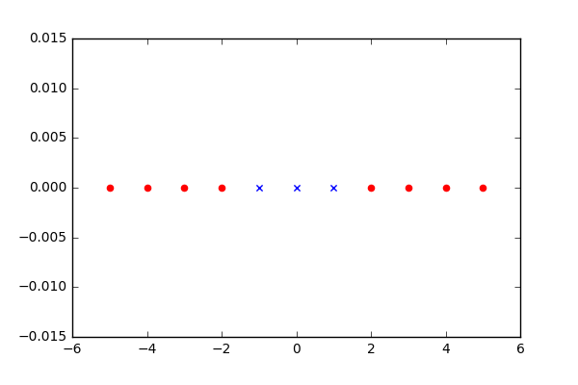
DIMENSIONALIDAD

Slide 4
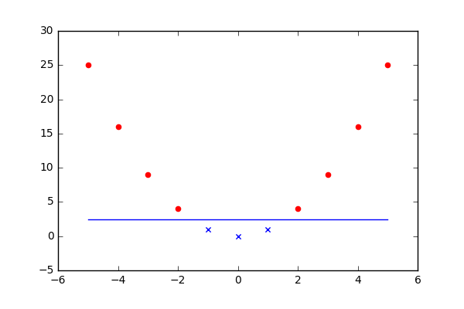
DIMENSIONALIDAD

Slide 5
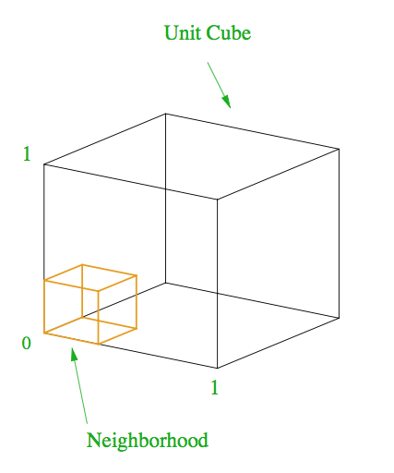
EFECTO HUGHES: la maldición de la dimensionalidad
Cuando aumenta la dimensionalidad, el volumen del espacio aumenta exponencialmente haciendo que los datos disponibles se vuelven dispersos.
En dimensión 10: Necesitamos un hypercubo que cubra 80% de cada una de las aristas para solamente obtener 10% del volumen!. Por ende en **alta dimensión necesitas una cantidad de datos que crece exponencialmente para poder entrenar tus modelos**.

Slide 6
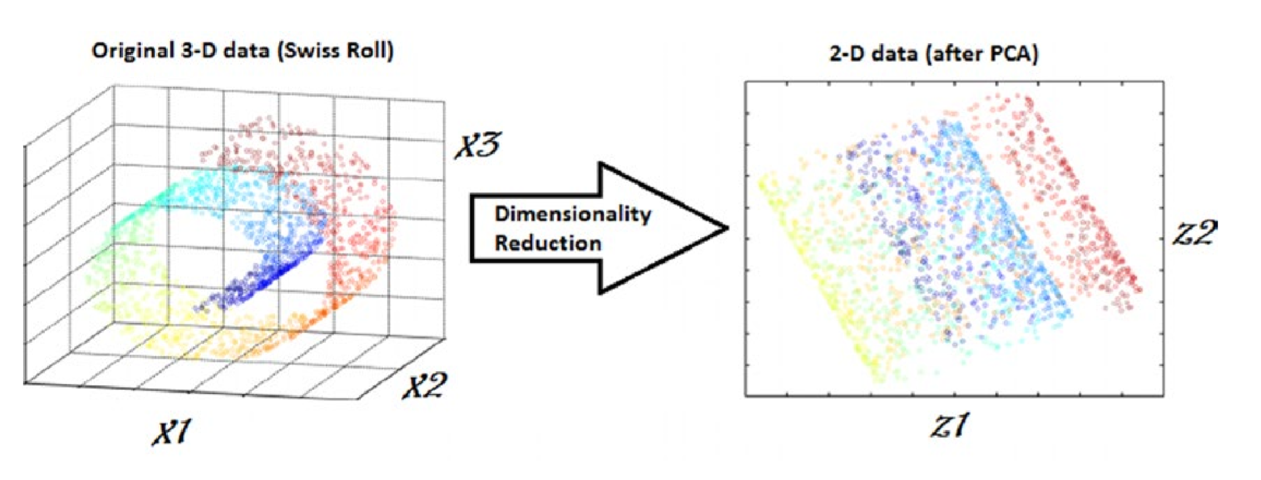
REDUCCIÓN DE LA DIMENSIONALIDAD

Slide 7
REDUCCIÓN DE LA DIMENSIONALIDAD
Dimensionality reduction techniques can be classified in two major approaches as follows.
• Feature Selection methods: Specific features are selected for each data sample from the original list of features and other features are discarded. No new features are generated in this process.
• Feature Extraction methods: We engineer or extract new features from the original list of features in the data. Thus the reduced subset of features will contain newly generated features that were not part of the original feature set. PCA falls under this category

Slide 8
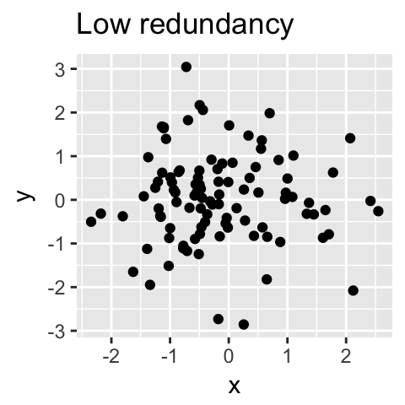
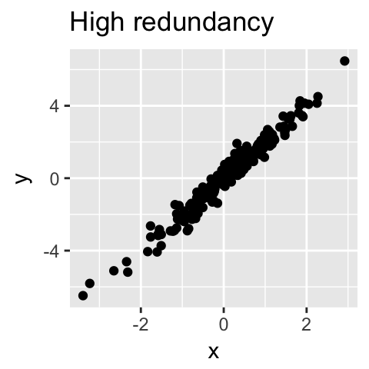
INDEPENDENCIA DE LAS VARIABLES

Slide 9
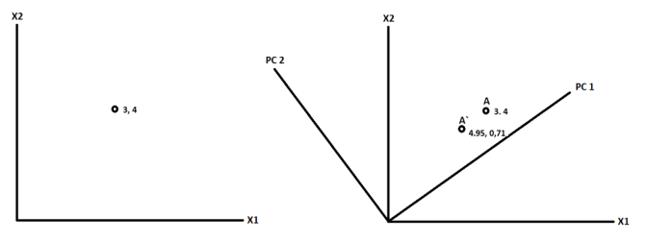
COMPONENTES PRINCIPALES

Slide 10
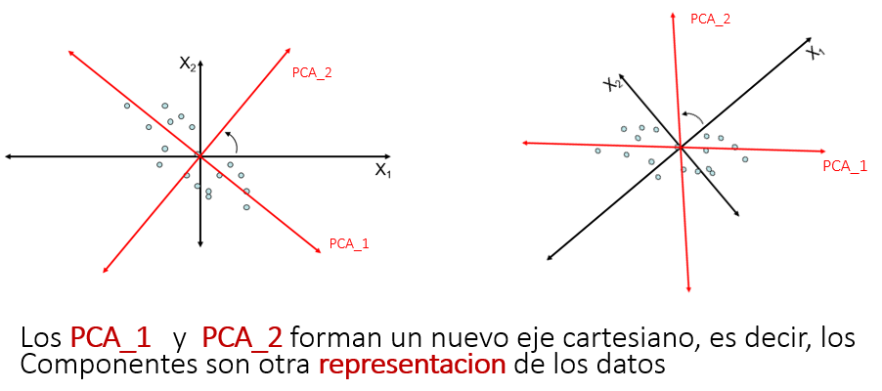
COMPONENTES PRINCIPALES

Slide 11
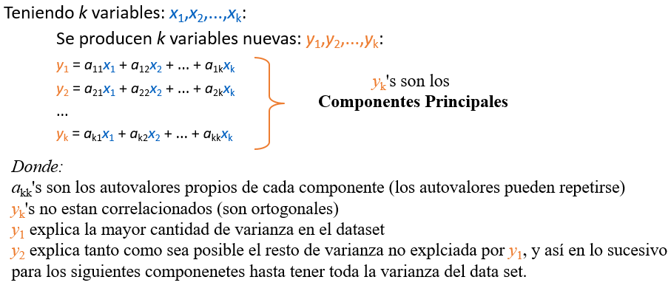
COMPONENTES PRINCIPALES

Slide 12
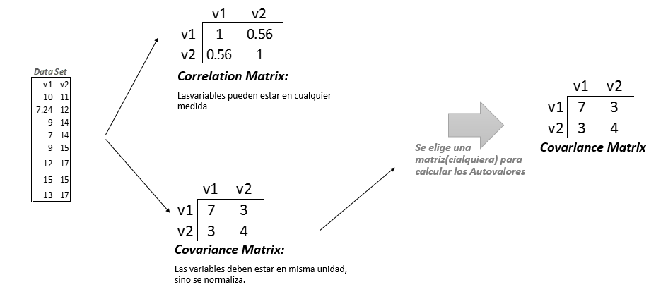
COMPONENTES PRINCIPALES

Slide 13
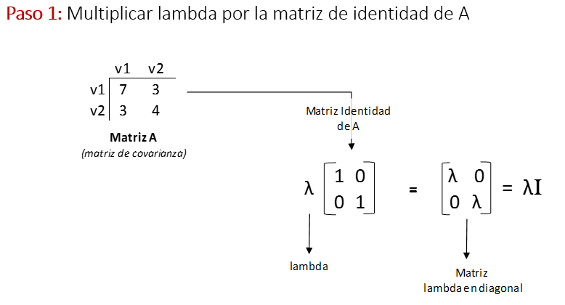
COMPONENTES PRINCIPALES

Slide 14
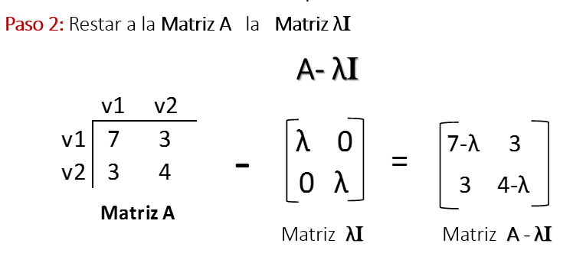
COMPONENTES PRINCIPALES

Slide 15
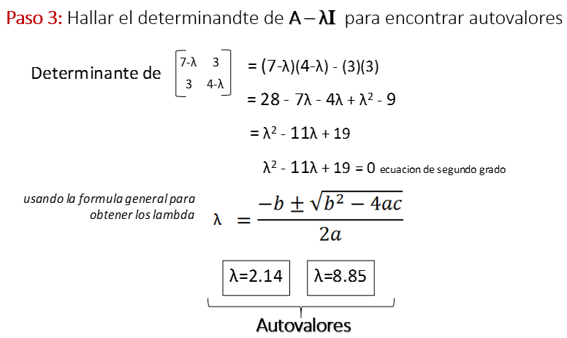
COMPONENTES PRINCIPALES

Slide 16
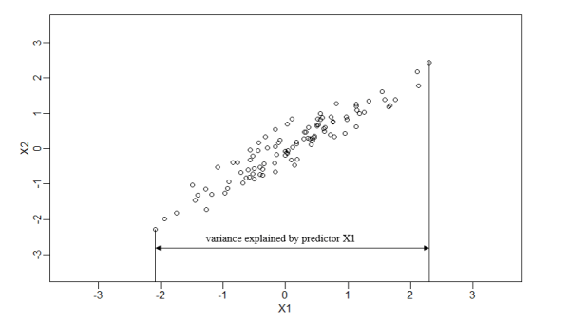
VARIANZA DE LAS VARIABLES

Slide 17
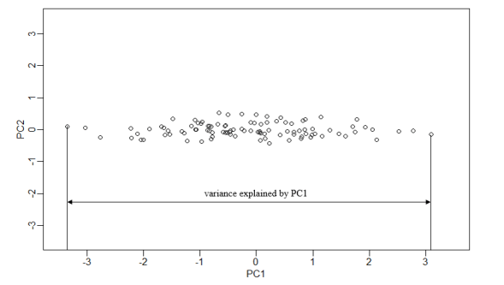
VARIANZA DE LOS COMPONENTES

Slide 18
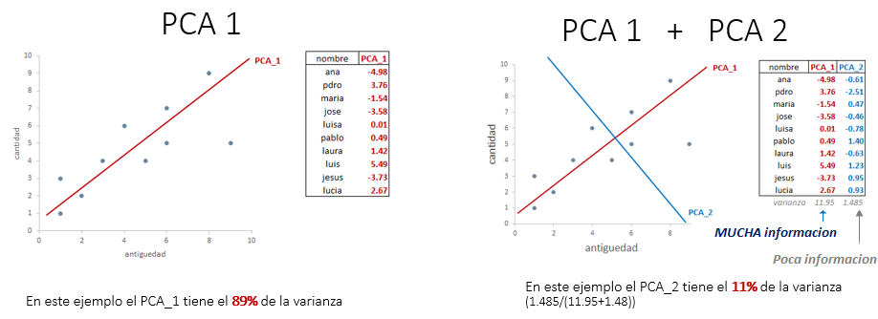
VARIANZA DE LOS COMPONENTES

Slide 19

NUEVAS DIMENSIONES (COMPONENTES)

Slide 20
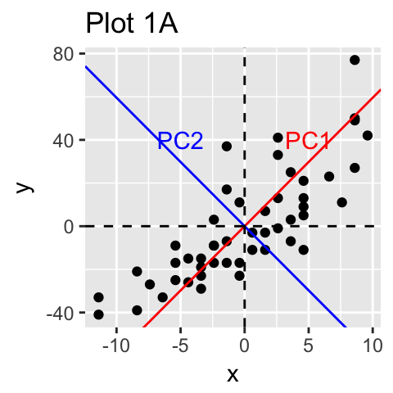
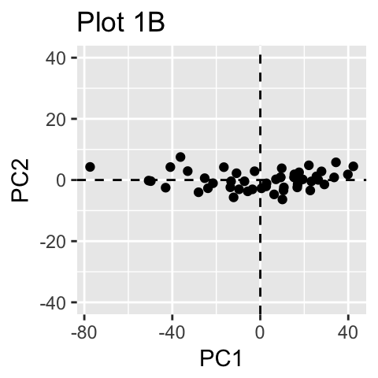
NUEVAS DIMENSIONES (COMPONENTES)

Slide 21
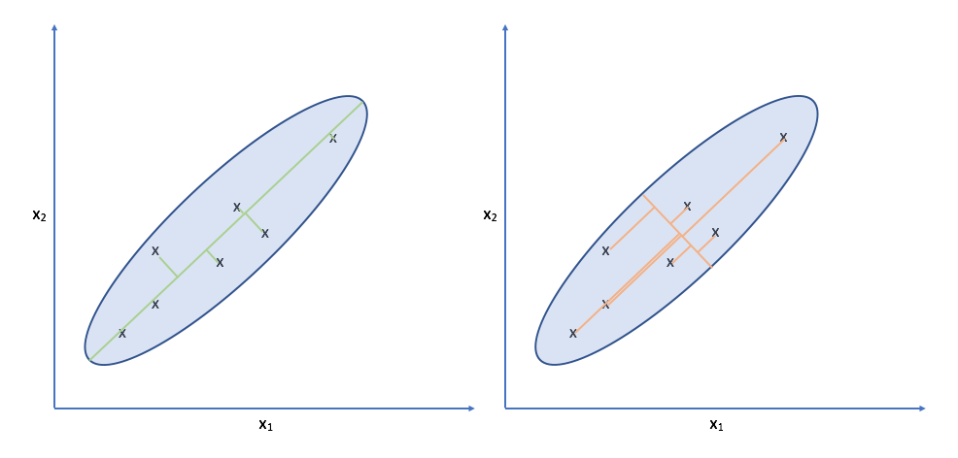
NUEVAS DIMENSIONES (COMPONENTES)

Slide 22
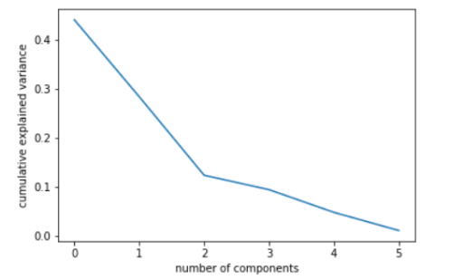
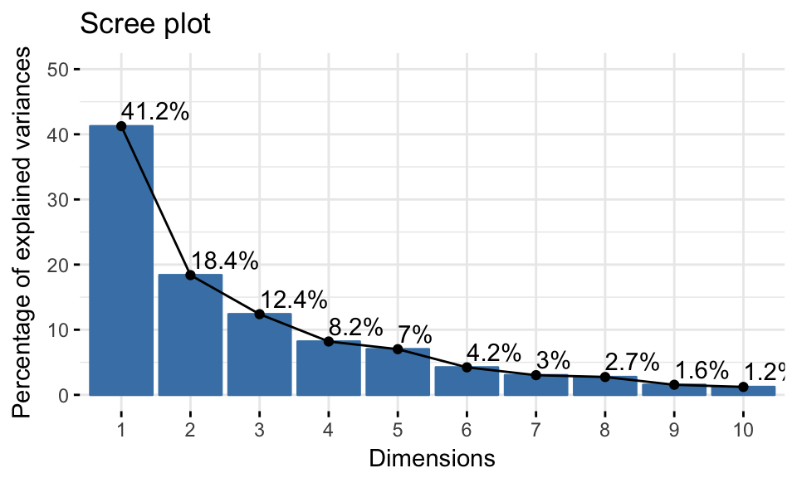
VARIANZA DE LOS COMPONENTES

Slide 23
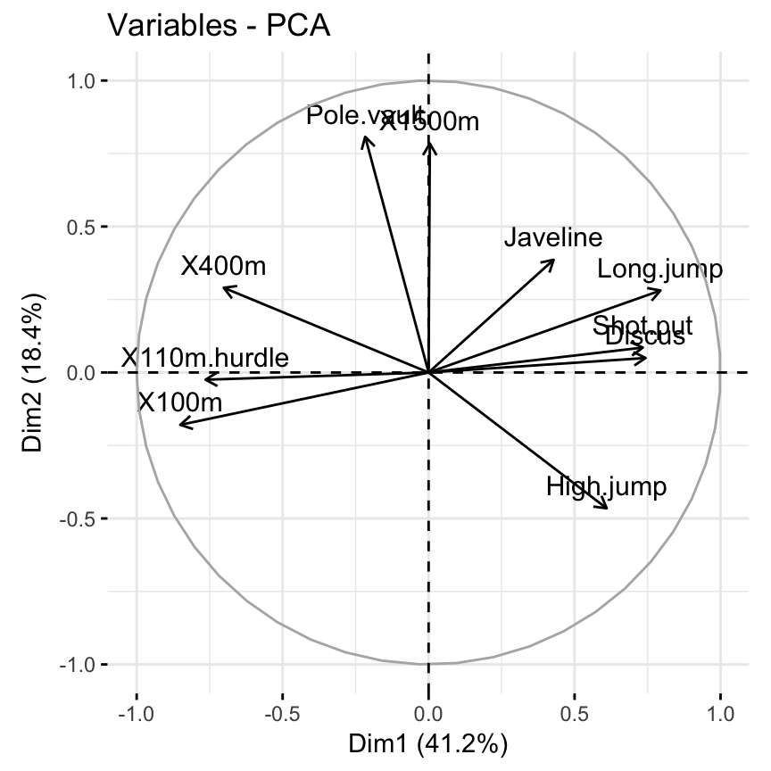
VARIANZA DE LAS VARIABLES EN COMPONENTES

Slide 24
VARIANZA DE LAS VARIABLES EN COMPONENTES

Slide 25
VARIANZA DE LAS VARIABLES EN COMPONENTES

Slide 26
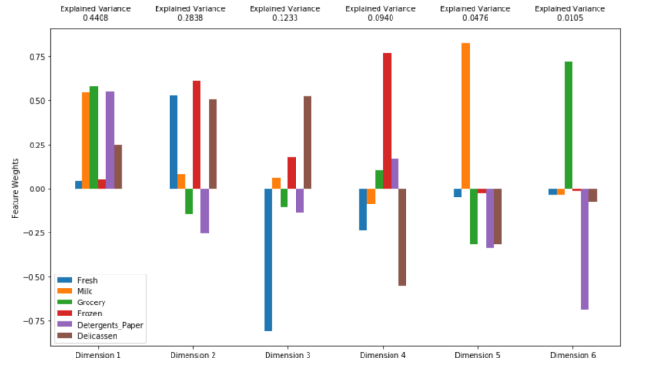
VARIANZA DE LAS VARIABLES EN COMPONENTES

Slide 27
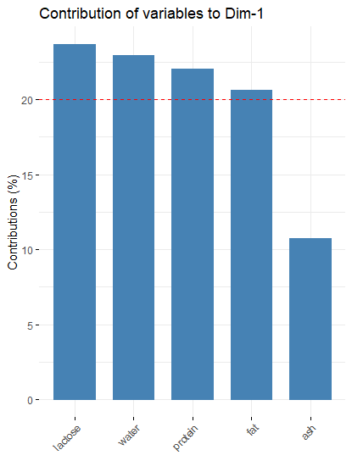
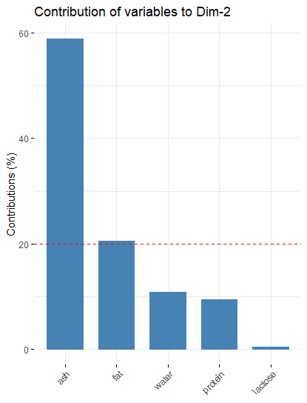
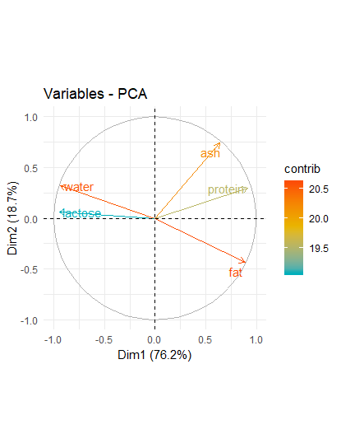
VARIANZA DE LAS VARIABLES EN COMPONENTES

Slide 28
http://setosa.io/ev/principal-component-analysis/

